Slide 1




Píndoles estadístiques UEB-VHIR
Ús de per a la recollida i tractament de dades en la Recerca al Campus de Vall d’Hebron
Divendres 26 d’abril de 12:30 a 13:30
Aula 106 Pavelló Docent Vall d’Hebron
Les píndoles estadístiques son sessions divulgatives, organitzades per la Unitat d’Estadística i Bioinformàtica (UEB) del VHIR, on es presenten problemes i solucions estadístiques dirigides als professionals interessats del Campus Vall d’Hebron

Slide 2
Index
Visió general de les Píndoles
Introducció a Sistema de Gestió Bases de Dades
Història del REDCap
Característiques generals del REDCap
Introducció de noves dades
Tipus de dades a introduïr
Validació de dades
Usuaris i Accès
L’ús de REDCap al Campus VH
Validació del sistema REDCap

Slide 3

ueb.vhir.org
Notes:
sessions breus on presentarem un concepte estadístic i discutirem, a base d’exemples, com i quan fer-lo servir i també quan no és convenient fer-ho

Slide 4
Sessions breus on presentarem un concepte estadístic i discutirem, a base d’exemples, com i quan fer-lo servir i també quan no és convenient fer-ho
ueb.vhir.org

Slide 5










Dins del caos de les dades busquem eines que ens ajuden a sintetitzar l’información de manera ordenada i estructurada
?
electronic data capture (EDC)

Slide 6
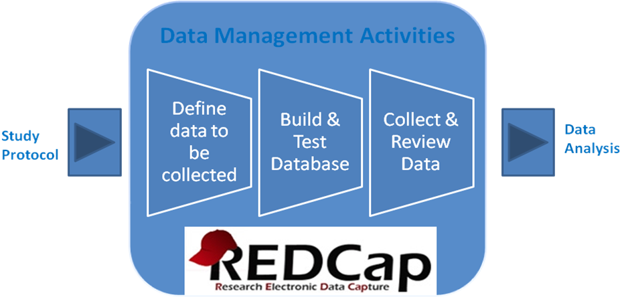
Research Electronic Data Capture

Slide 7
Research Electronic Data Capture

Slide 8
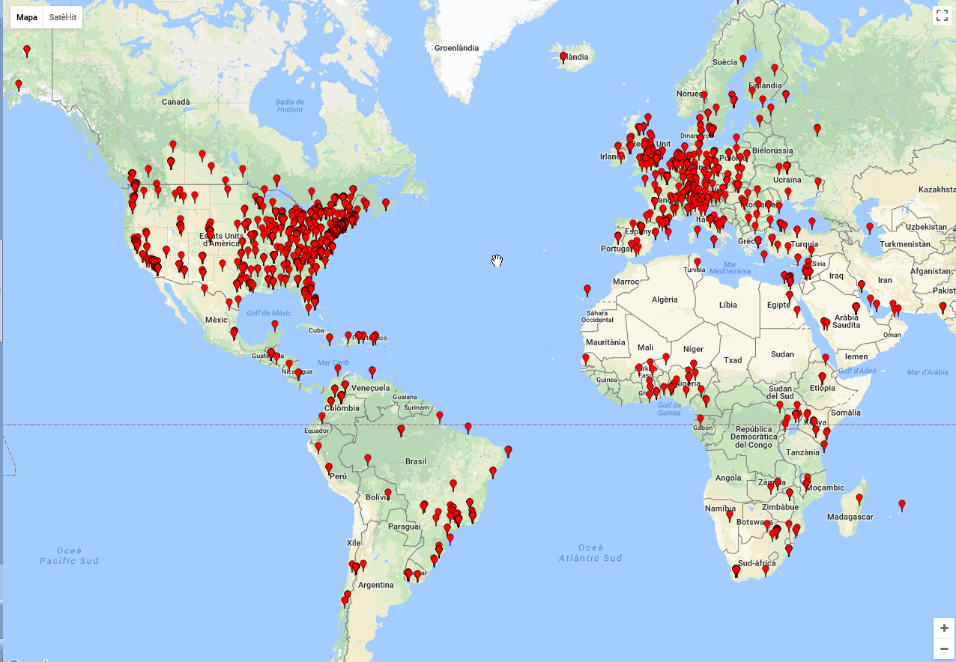

Slide 9
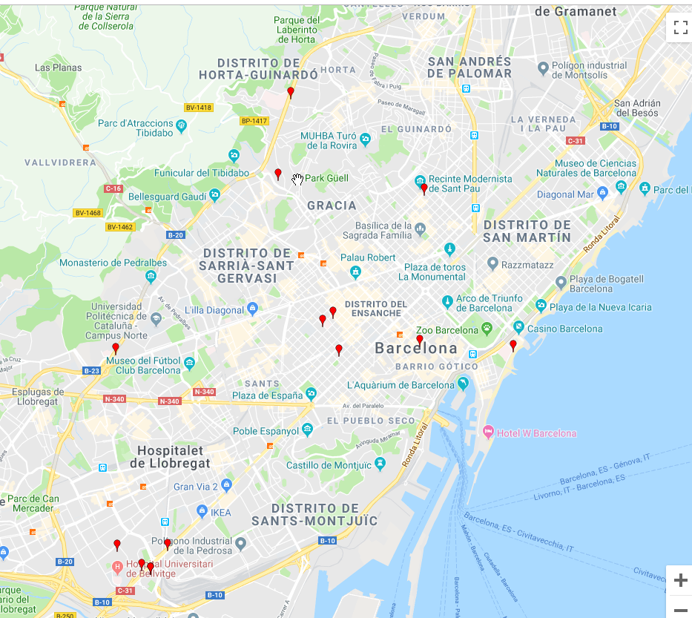

Slide 10
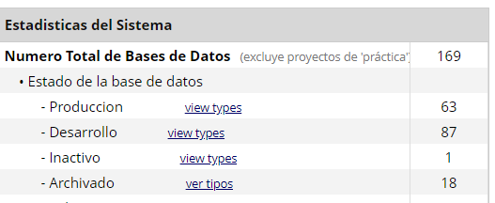


Creat en 2004 a la Universitat de Vanderbilt
Interficie web amigable per tal que sigui el propi investigador qui introdueixi les dades. Compleix estàndars HIPAA
Consorci REDCap en 2006 de organitzacions sense ànim de lucre
Novembre 2015 instal·lació al VHIR en modo proves
Versió actual instal·lada 8.5.1

Slide 11
Característiques
Crear bases de dades basades en web de manera ràpida i segura
Crear formularis per a l’entrada de dades i enquestes
Enquestes enviades als participants electrònicament
Reutilització d’enquestes per a esdeveniments múltiples
Exportar dades als paquets comuns d’anàlisi de dades
Administració simple d’usuaris
Camps autocalculats, bifurcacions, branques, ...
Estudis longitudinals
Consulta de dades
Resolució de Queries
“Audit trail”
Estudis Multicèntrics (Accessos separats)

Slide 12
Tipus de bases de dades
Recollida de dades clàsiques
La recollida s’efectuarà una vegada per subjecte. Es poden tenir varis qüestionaris
Recollida longitudinal/Repetida
El mateix qüestionari es pot recollir varies vegades.
Es poden generar calendaris
Un canvi en una pregunta en un qüestionari canvia a totes les visites
Els qüestionaris es poden reutilitzar en altres projectes
Enquestes
Els formularis poden adaptar-se per ser enviats com enquestes per correu electrònic o ubicar-lo com enllaç en una pàgina web.

Slide 13
Procès de creació d’un projecte REDCap
PREVI
DESENVOLUPAMENT
PROVA
PRODUCCIO
Reunió Inicial amb Equip d’investigació
Conversió a Taules i variables REDCap
eCRF
Test i proves en el Prototip EDC
Inclusió pacients ficticis
Sistema de Gestió eCRF
Definició de variables, codificacions i preguntes
CRF paper
Sistema de Gestió eCRF
Afegir Usuaris i DAGs
Es detecten errors
SI
Equip Investigador / Gestor REDCap
Equip Investigador/ Gestor REDCap
Equip Investigador
Gestor REDCap

Slide 14

Accès al Sistema
Per accedir al Sistema cal anar a https://servirredcap.vhir.org/redcap/
El sistema demana un nom d’usuari i una contrasenya

Slide 15
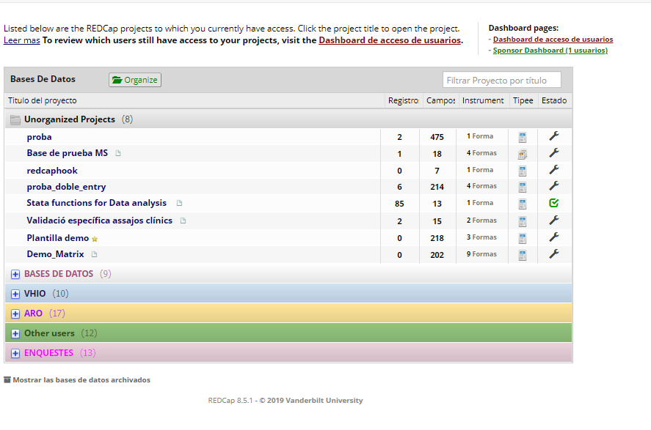
Seleccionar base de dades

Slide 16
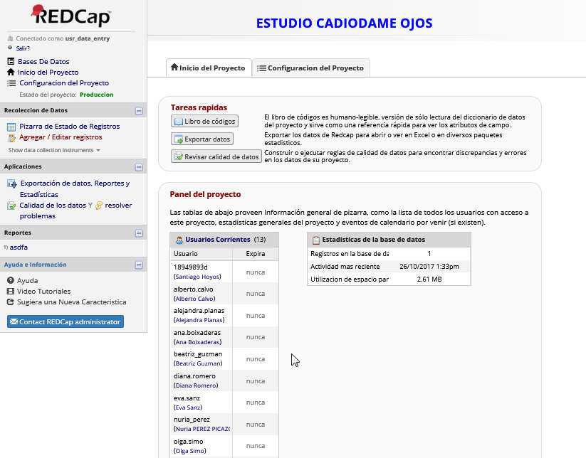
Pantalla general REDCap
Área de visión
Menú Principal

Slide 17
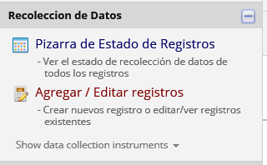
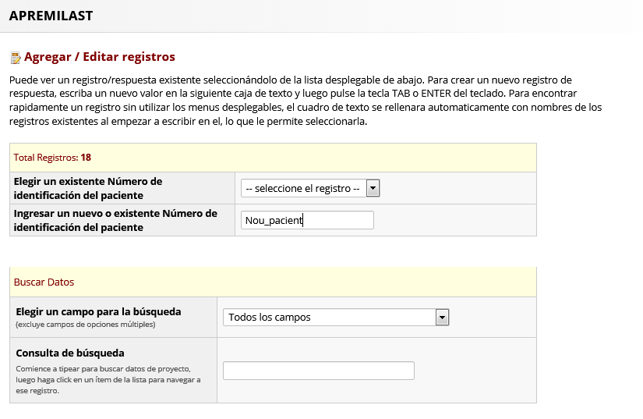
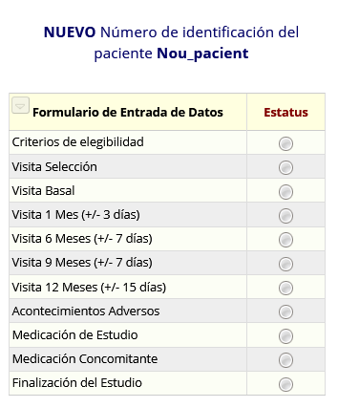
Introduir noves dades

Slide 18
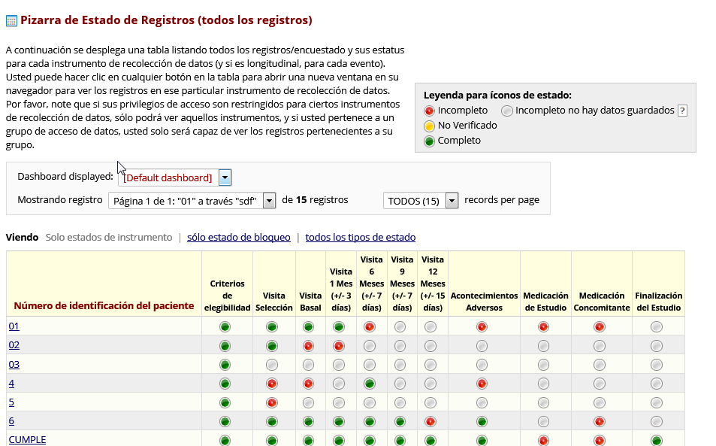
Introduir noves dades
Taula de cuestionaris seguits

Slide 19
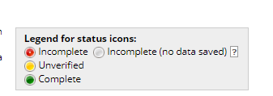
Introduir noves dades
Taula de cuestionaris seguits

Slide 20
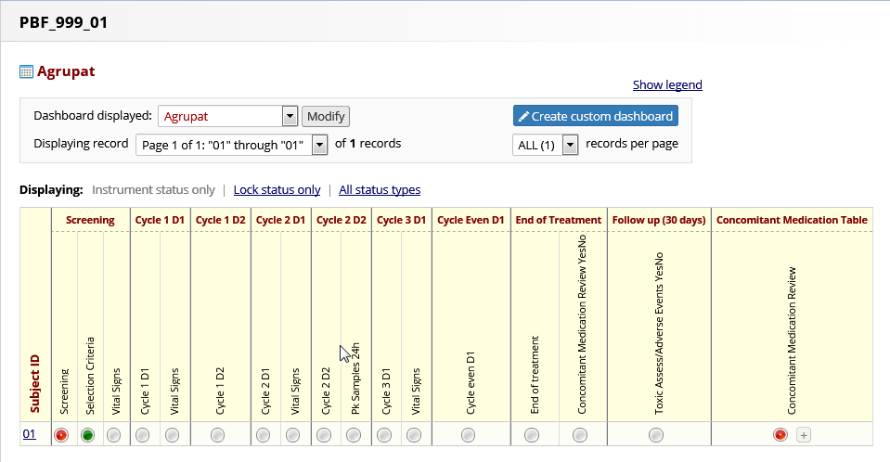
Introduir noves dades
Taula de qüestionaris estudi longitudinal
El mateix qüestionari es repeteix en diferents moments

Slide 21
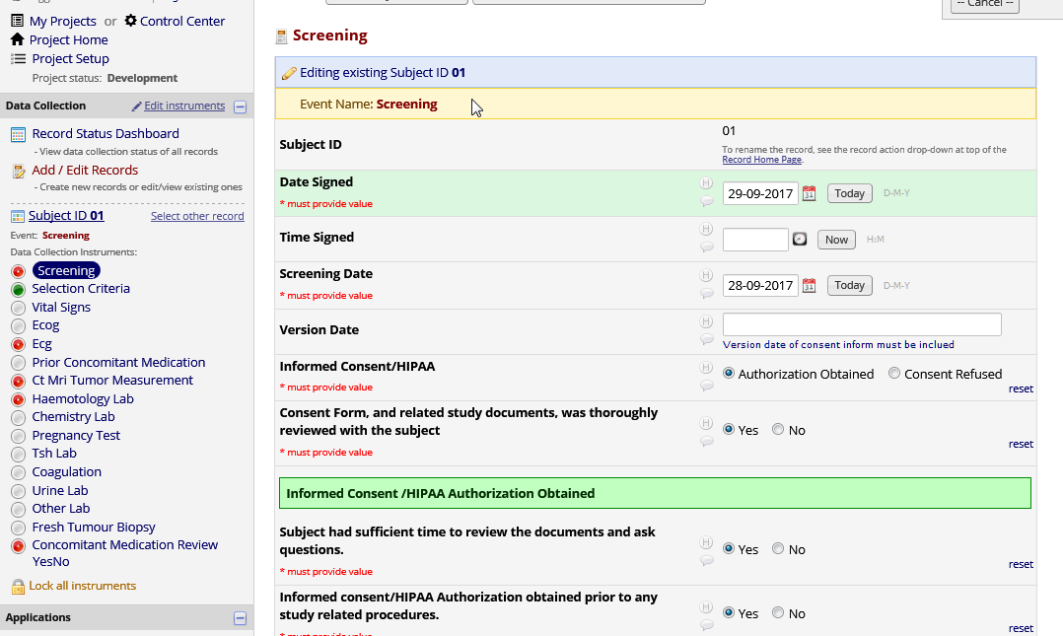
Introduir noves dades
No utilitzar la tecla Intro per passar al següent o moures entre camps . Es guarda el formulari i s’en surt de la pantalla. Utilitzar [Tab] o el ratolí

Slide 22
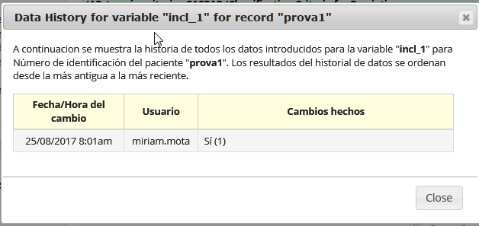
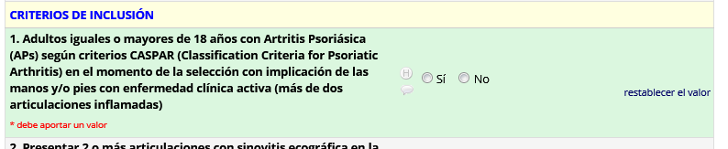
Tipus de dades a introduir
Obre una “Query”
Historial del registre
Selecciona una de les opcions
Reestableix valor en blanc
Dada obligada

Slide 23


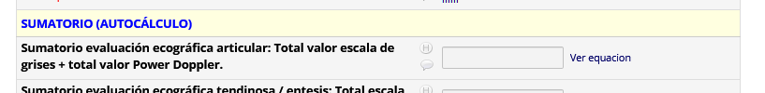
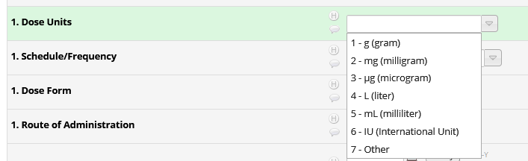
Tipus de dades a introduir
Camp Data
Camp Text o numèric que pot tenir validació
Camp autocalculat
Desplegable

Slide 24
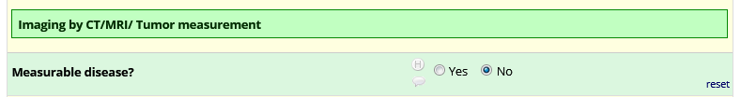
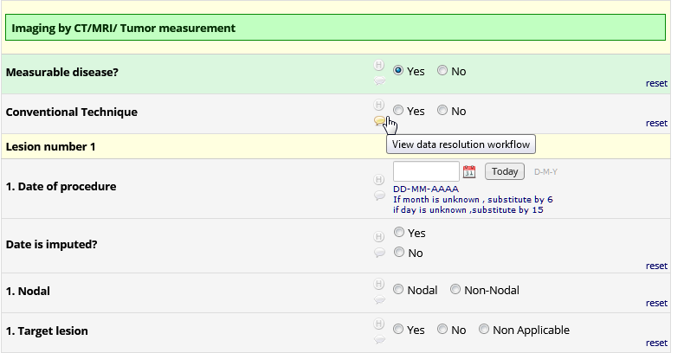
Camp lògic derivat

Slide 25
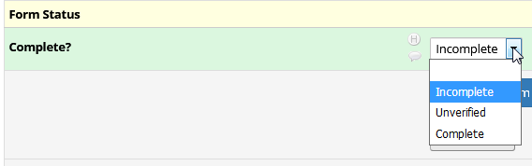
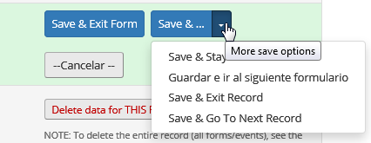
Dades del formulari complertes?
Gravar i sortir del Formulari

Slide 26

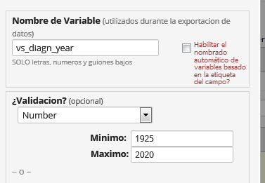
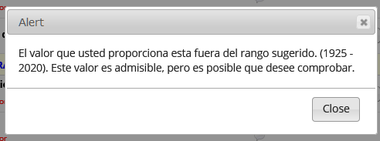
Validació de les dades

Slide 27
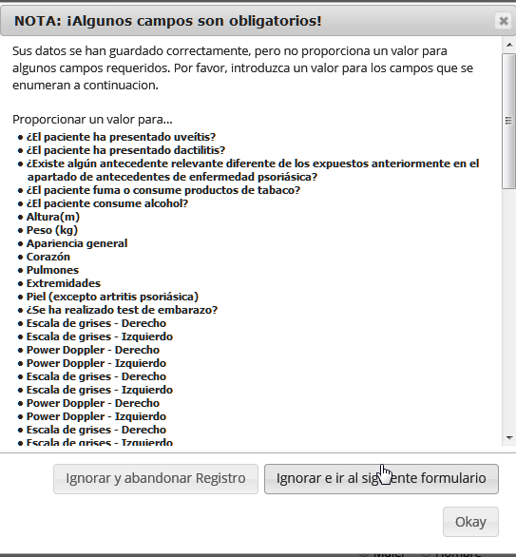
Validació de les dades
Al intentar guardar el qüestionari apareix aquesta advertencia
Hi han variables obligatòries i no s’ha introduit dada
Es pot ignorar i sortir
Es pot ignorar i anar al següent formulari
Es pot pulsar Okay i tornar al formulari per complimentar

Slide 28
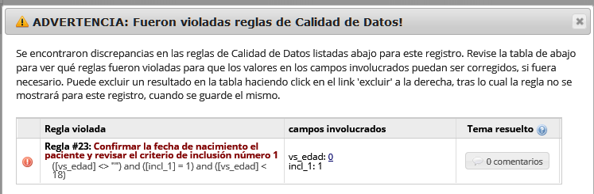
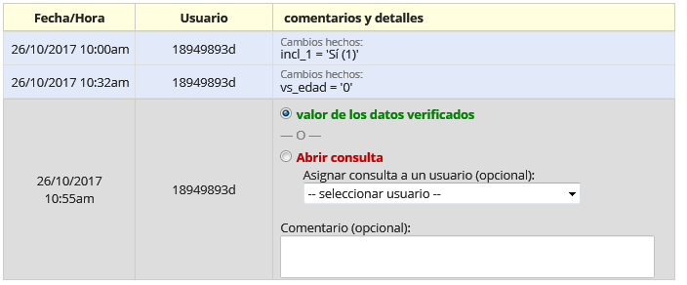
Validació de les dades
Al intentar guardar el qüestionari apareix aquesta advertencia
Algunes de les regles de validació de les dades no es compleixen
Apareix el test de la regla violada i la sintaxi.
Els camps involucrats i es pot obrir una query

Slide 29

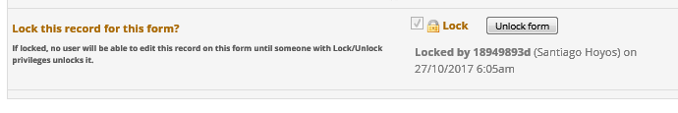
Bloqueig de registres
Una vegada es resolguin les queries es pot bloquejar el registre per tal que no es modifiqui

Slide 30
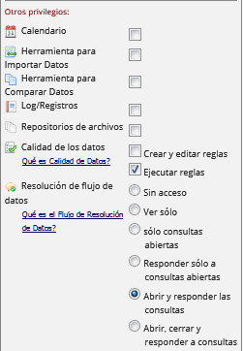
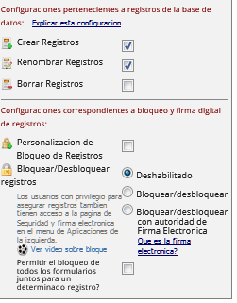
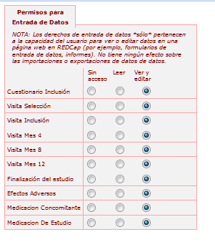
Tipus d’usuaris
Es poden generar diversos perfils d’usuaris amb diferents privilegis
Data Entry
Monitor
IP

Slide 31
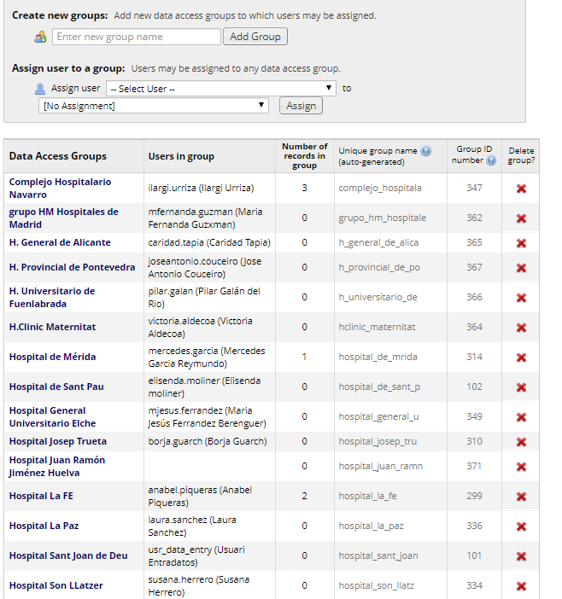
Estudis Multicèntrics (DAGs)

Slide 32
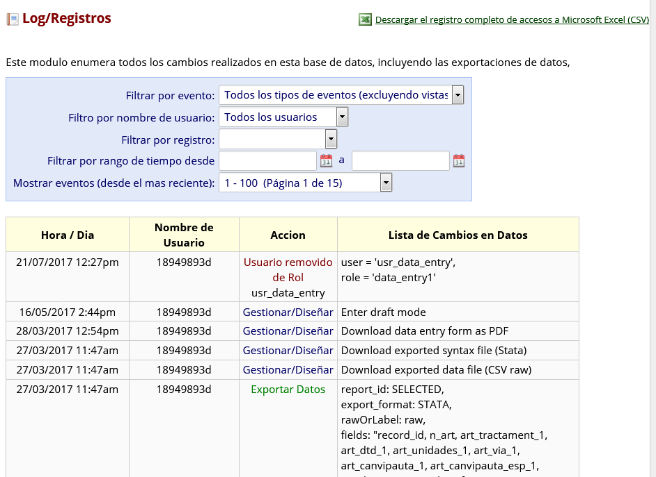
Log/Registros

Slide 33
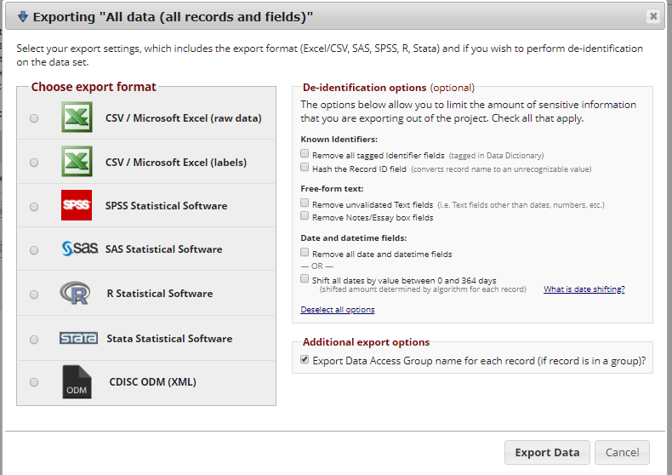
Exportar dades

Slide 34
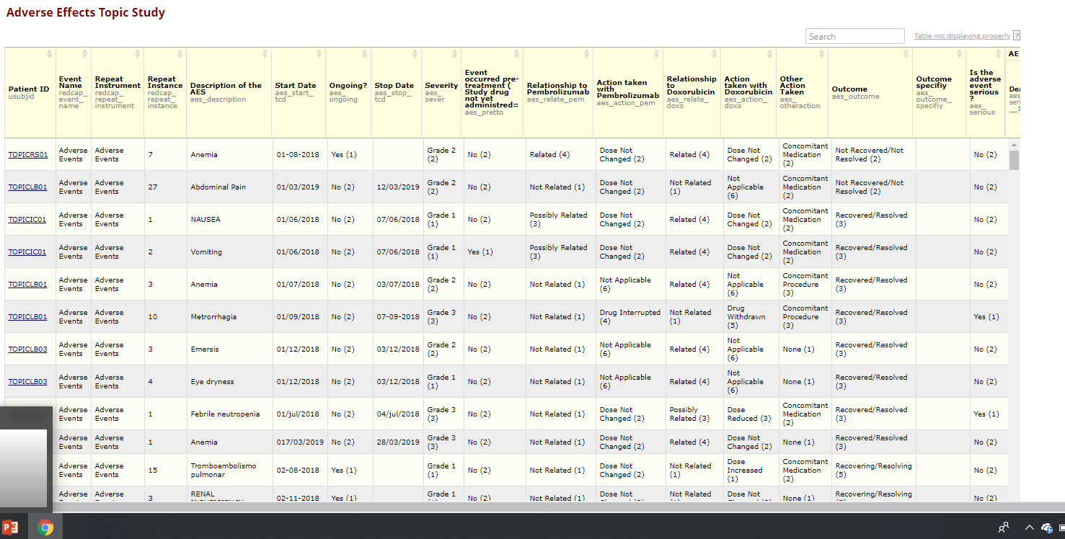
Informes de gestió

Slide 35
Qui pot utilitzar REDCap
Qualsevol professional del Campus Vall d’Hebron o de fora del campus que participen en projectes gestionat des de VH
Per gestionar bases de dades hi ha dues opcions:
-El grup gestiona les seves pròpies bases.
Hi ha un responsable de generar-les
La UEB autoritza la creació i modificació de cada base
Cost cero, però el grup es autosuficient
La UEB gestiona les bases
Les despeses son les hores de feina com qualsevol anàlisi
La UEB genera els formularis, el sistema de gestió i es compromet al manteniment segons els termes que s’acorden

Slide 36
Dar d’alta a un usuari
Cal proporcionar nom, cognoms i correu electrònic del usuari a ueb@vhir.org.
Si es la primera vegada cal indicar el responsable del grup i el projecte/motiu per fer la base de dades
El sistema envia un correu per a que l’usuari establisca la contrasenya
Després s’assignarà a l’usuari a les bases que pertoqui

Slide 37
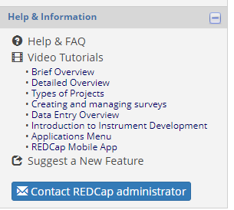
Formació REDCap
Es proporciona un manual d’usuari de bases de dades i de creació de bases de dades
Videos i FAQs en la part esquerra del sistema sempre disponibles

Slide 38
Validació del REDCAP
Feta d’acord amb els principis de les normatives
GCP (ICH E6(R2) Good Clinical Practices)
EU GMP Anexo 11
21 CRF Part 11
Validació específica de cada assaig clínic (“PQ”)
Qualificació operacional (OQ)
Progra
El sistema funciona adecuadament
(Fe el que te que fer)
El eCRF funciona adecuadament per a cada Assaig Clínic
Instal·lació Software
Qualificació de la instal·lació (IQ)
versión 8.2.3

Slide 39
Properes Píndoles
Darrer divendres de cada mes a les 12:30
La crisi de la significació estadística: que diuen i que no diuen els p-valors.
Odd-Ratios, Riscos Relatius, Riscos Absoluts, Hazard Ratios ...Endreçant les idees.
Mesurant la intensitat de l’associació entre dues variables .La correlació i les seves variants
Ajustos per "mutiple testing": Quan? Per què? Com?
Visualització moderna de dades: Més enllà de les barres i els pastissos
Busqueu la fama, i aquí es on aneu a començar a pagar-lar : Estratègies per a la construcció de models i biomarcadors

Slide 40


Gràcies

